Slide 1
Användarforum Stöd och behandling
2020-03-20

Slide 2
Agenda
Information från Förvaltningen
Referensgruppen
Publicera för test
Utbildning
Inloggningsprocessen
Support
Nästa användarforum
Anmälda frågor

Slide 3
Syfte: Koordinera och samla in behov samt kanal för informations- och erfarenhetsutbyte
Agenda
Information från Förvaltningen
Referensgruppen
Publicera för test
Utbildning
Inloggningsprocessen
Support
Nästa användarforum
Anmälda frågor

Slide 4
Referensgrupp
Namn | Region
Björn Olars | Dalarna
Nettan Svartz | Östergötland
Eva Mannerstråle | Stockholm
Anna Norrenge | Kalmar
Jenny Ulander | Uppsala
Birgitta Hjerpe | Värmland
Karin Gebart Hedman | Västerbotten
Josefin Laago | Jönköping
Lisbet Olin | Blekinge
Åsa Häggblad | Västmanland
Ida Kelding | Gävleborg
Bo Lindholm | Skåne

Slide 5
Agenda
Information från Förvaltningen
Referensgruppen
Publicera för test
Utbildning
Inloggningsprocessen
Support
Nästa användarforum
Anmälda frågor

Slide 6
Publicera för test
Publicera ofta
Håll koll på vad som ändrats/lagts till sedan förra publiceringen
Notera detta, antingen i momentet eller vid sidan av
Tips: Gör kopia av momentet om du t ex vill testa eller visa del av momentet
Varför?
För att ha koll på helheten, hur momentet ser ut
För att slippa ändra mycket i efterhand
För att underlätta felsökning

Slide 7
Agenda
Information från Förvaltningen
Referensgruppen
Publicera för test
Utbildning
Inloggningsprocessen
Support
Nästa användarforum
Anmälda frågor

Slide 8
Utbildning Regional utbildning för designers - sammanställning av erfarenheter och insikter
Arbetsgrupp bildades med medlemmar från regionerna, de som anmälde intresse var med i gruppen
Arbetet kom att fokusera kring tre områden:
Framgångsfaktorer och hinder
https://service.projectplace.com/#project/823230140/documents/104745156/1257741169
Vad kan vi och vill vi dela med oss av till andra? Gå in i nationalgalleriet och skapa en mapp för din region. I mappen lägger ni det ni vill dela med er av till andra regioner.
Titta, få inspiration, ta av andra regioner!
https://service.projectplace.com/#project/823230140/documents/104745156
Vilka kunskaper ser vi att designer behöver?
https://inera.atlassian.net/wiki/spaces/SOBD/pages/2600538/Grundkunskaper+f+r+designer

Slide 9
Agenda
Information från Förvaltningen
Referensgruppen
Publicera för test
Utbildning
Inloggningsprocessen
Support
Nästa användarforum
Anmälda frågor

Slide 10
Förenklad bild över hur inloggning går till
1. När man skriver in adressen till SOB så hamnar man först hos vår driftleverantör, där en webserver skickar vidare anropet till NTJP och IdP. Därefter får man upp en ruta för att slå in sin kod till SITHS-kortet
2. När man slagit in sin kod blir man autentiserad och får en biljett, därefter skickar IdP:n tillbaka den som loggar in tillbaka till webservern som hanterar adressen https://personal.sob.1177.se och man loggar nu in i Stöd och behandling utifrån vem man är och vilken roll man har
https://personal.sob.1177.se

Slide 11
Förenklad bild över hur inloggning går till
1. När man som invånare ska logga in till Stöd och behandling går man till 1177.se och väljer logga in
2. Som invånare kan man välja flera olika sätt att logga in på, bl a mobilt bank-id, Freja e-Id Plus
1177.se

Slide 12
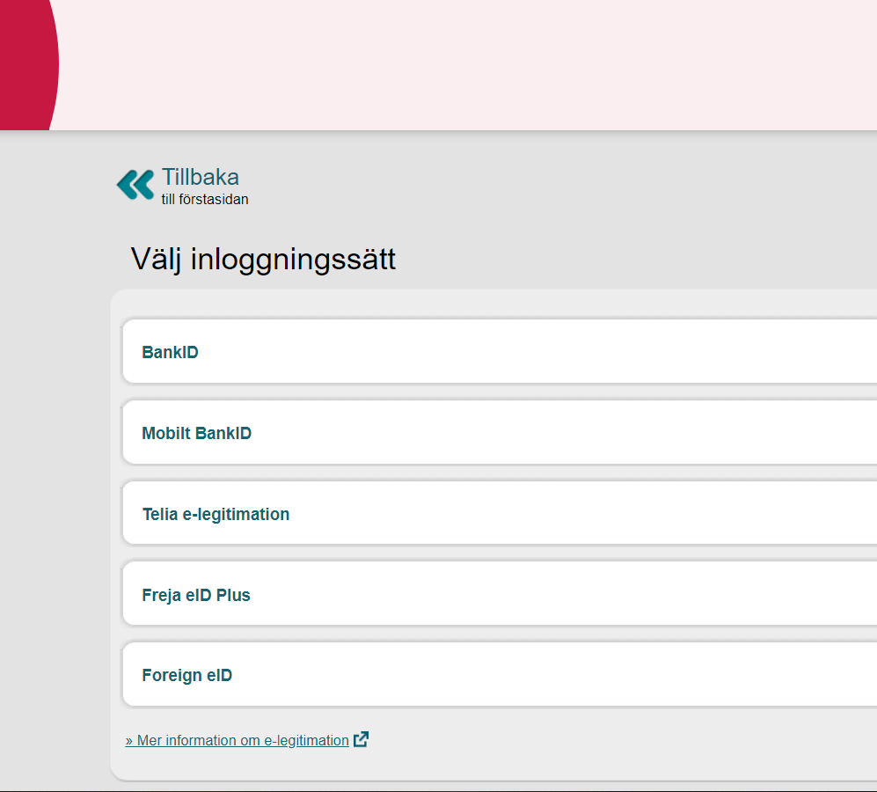
Olika sätt att logga in till 1177 E-tjänsterna för invånare
Det som är gemensamt för de olika inloggningssätten är att det är CGI som hanterar all autentisering av invånaren. Detta sker i bakgrunden och när inloggningen är färdig så kommer man
Och det är 1177 Vårdguidens e-tjänster som ansvarar för att ha avtalet mot CGI.
Det är 1177 Vårdguidens e-tjänster som hanterar all information kring förändringar rörande de olika sätten som invånare kan logga in på

Slide 13
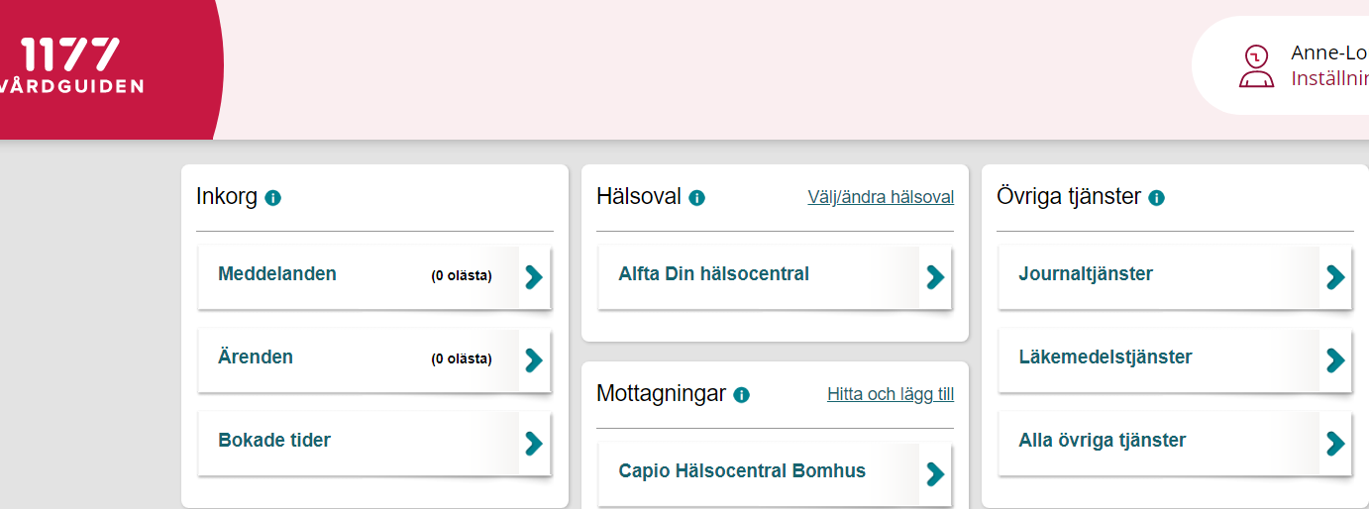
Efter att invånaren loggat in i 1177 E-tjänsterna kan man välja att öppna så kallade uthoppstjänster som Stöd och behandling

Slide 14
Agenda
Information från Förvaltningen
Referensgruppen
Publicera för test
Utbildning
Inloggningsprocessen
Support
Nästa användarforum
Anmälda frågor

Slide 15
Bemanningen i den nationella förvaltningen
Den nationella förvaltningen är fortsatt underbemannad.
Vi ber om förståelse för vad det innebär.
Längre svarstider i supporten
Hårt belastade vid sjukdomar, planeringsdagar eller ledighet
Fysiska möten
Mycket viktigt att rutiner efterföljs så inget missas

Slide 16
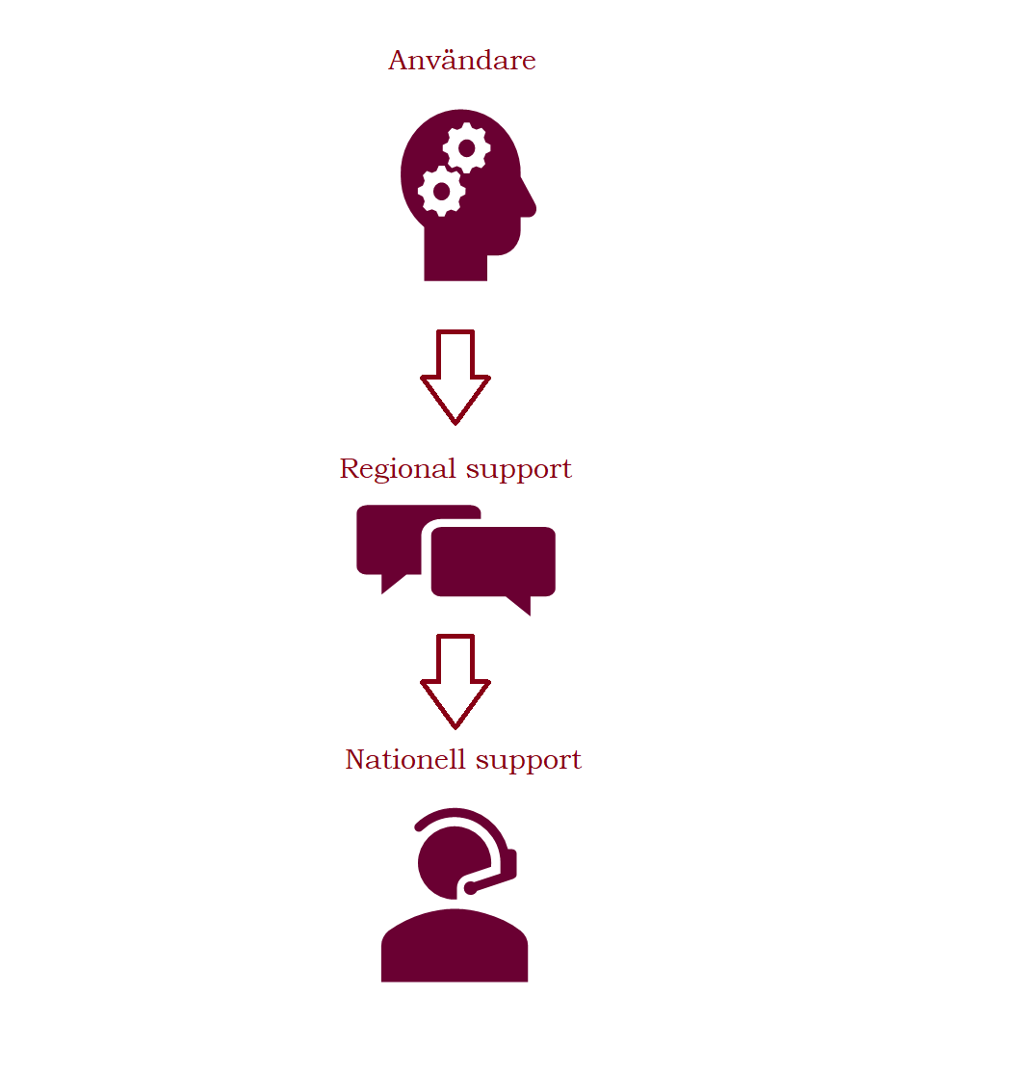
Support så nära som möjligt
Invånare ska i första hand vända sig till sin behandlare när de stöter på problem eller har frågor.
Behandlare ska i första hand vända sig till sina kollegor
Behandlare ska i andra hand vända sig till sin regionala support
Regional support kan vid behov vända sig till den nationella supporten. Mejl skickas till e-tjanster@1177.se nämn Stöd och behandling i ämnesraden för smidigare hantering av ärendet. Inga felanmälningar ska göras på projektplatsen. OBS! För att få hjälp av den nationella supporten krävs skärmdumpar

Slide 17
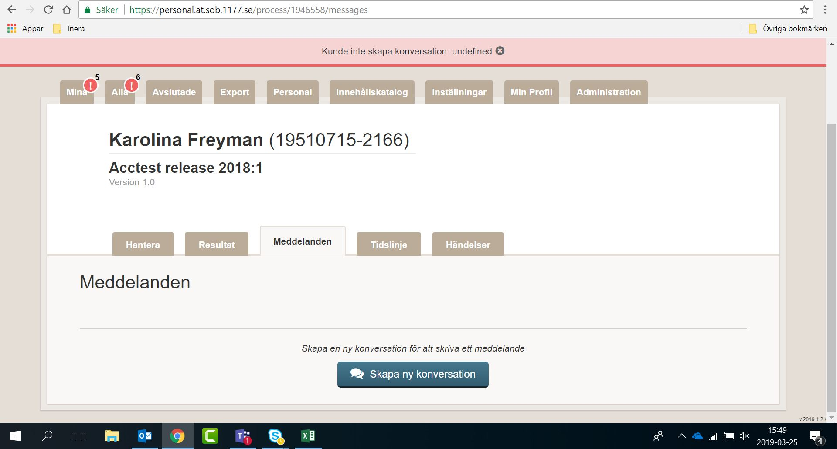
Skärmdumpar vid felanmälningar
Skärmdumpar ska alltid bifogas vid felanmälningar.
Skärmdumpen ska innehålla adressfältet, det felaktiga beteendet samt tid och datum.
Lathund finns på Förvaltningens informationssida

Slide 18
Projektplatsen
Felanmälningar görs inte på Projektplatsen
Förvaltningen bevakar inte Projektplatsen, det är regionernas samordningsyta
Tänk en extra gång innan ni skriver på Projektplatsen
Inlägg kan skapa en skev bild av Stöd och behandlings funktionalitet/status
Driftstörningen vi hade fredagen den 6/3
Projektplatsen är mycket kostsam för Inera
Planer på att ersätta med ett annat samordningsverktyg

Slide 19
Agenda
Information från Förvaltningen
Referensgruppen
Publicera för test
Utbildning
Inloggningsprocessen
Support
Nästa användarforum
Anmälda frågor

Slide 20
Nästa användarforum
Nästa användarforum är den 17 april
Nya gränssnittet för invånare, enbart det grafiska inget om tillgänglighet
Glöm inte bort att anmäl frågor på förhand

Slide 21
Agenda
Information från Förvaltningen
Referensgruppen
Publicera för test
Utbildning
Inloggningsprocessen
Support
Nästa användarforum
Anmälda frågor

Slide 22
Anmälda frågor

Slide 23
Tack för er uppmärksamhet! Finns det fördjupningsområde ni är intresserade av att höra om, skicka ett ärende till supporten och tagga med ”Användarforum”

